Slide 1
CUNEF
Análisis de Tendencias y Cuotas de mercado
Marta Divassón
Daniel Tomé
Elisa Valiente
Ricardo Ocaña
Manuel del Pino
Ana Moreno
Arturo Sánchez
Paúl Córdova

Slide 2

OBJETIVO
Realizar un análisis de la tendencia y la evolución del mercado en base a las regiones y categorías de los productos.

Slide 3


1. Mercado
Crecimiento o decrecimiento: Análisis del crecimiento o decrecimiento por valor y volumen
Desglose por país y categoría Identificación de bloques comerciales y principales categorías
Tendencia: Evolución del precio unitario por país y categoría

Slide 4
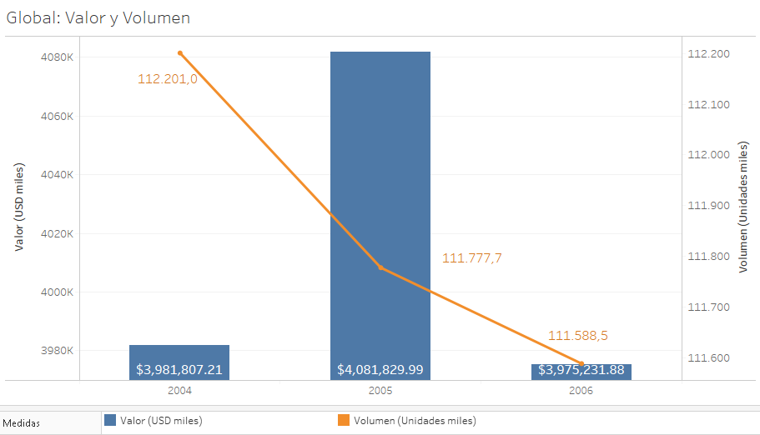
Se destacó un aumento en valor en el periodo 2005; no obstante en volumen tiende a la baja.

Slide 5
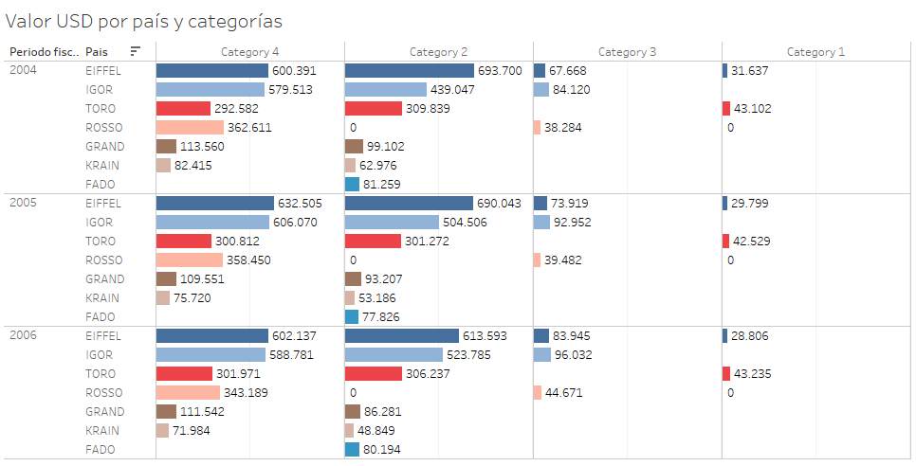

Slide 6
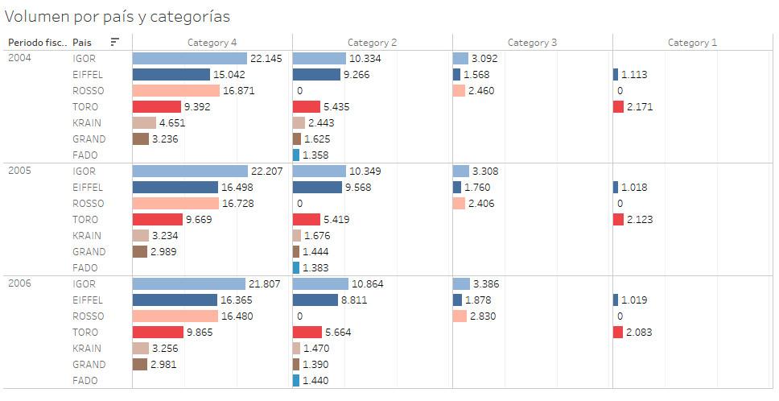

Slide 7
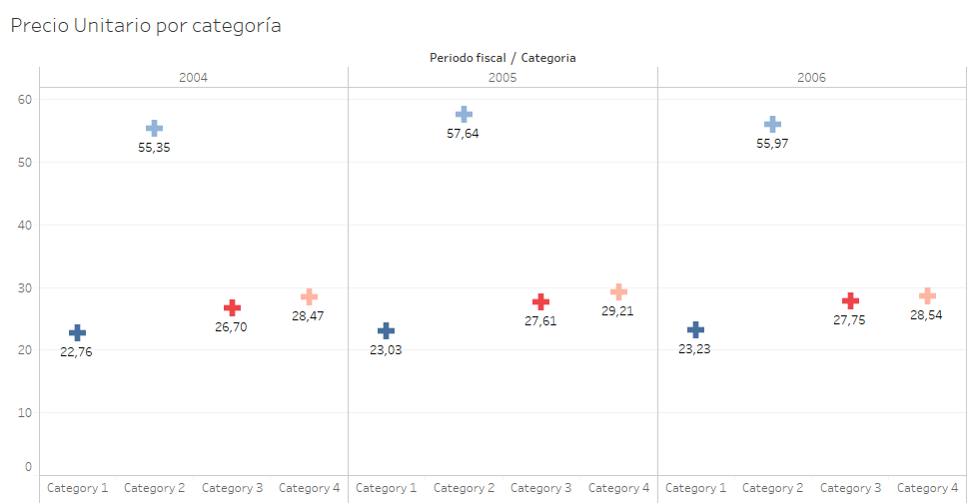
Entre las cuatro categorías, se evidenció que la categoría 1 y 3 registraron una evolución creciente sostenida durante el periodo de 2004-2006

Slide 8
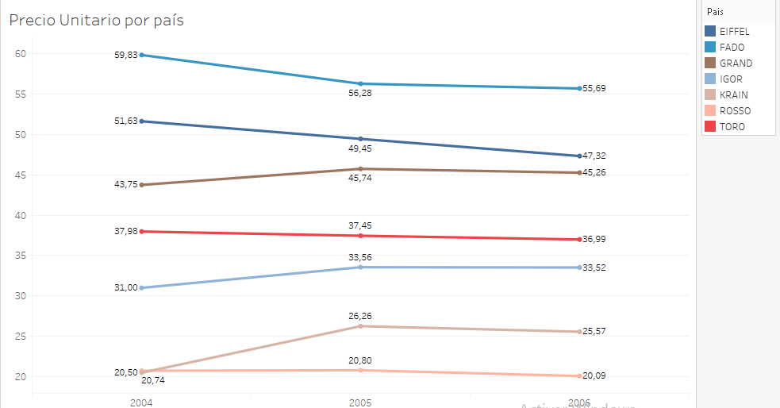
La evolución del precio unitario por país determinó una tendencia constante para TORO Y ROSSO; una tendencia decreciente para FADO y EIFFEL; mientras que, KRAIN, IGOR Y GRAND tiene una tendencia creciente

Slide 9
2. Mercado
Cuotas por Región/Categoría
Ganador/Perdedor: Quién gana/pierde por región y categoría en volumen y valor
Tendencia: A medio/largo plazo por región y categoría y precios unitarios
Cuota: Porcentaje de ventas con cuota ganadora por región y categoría

Slide 10
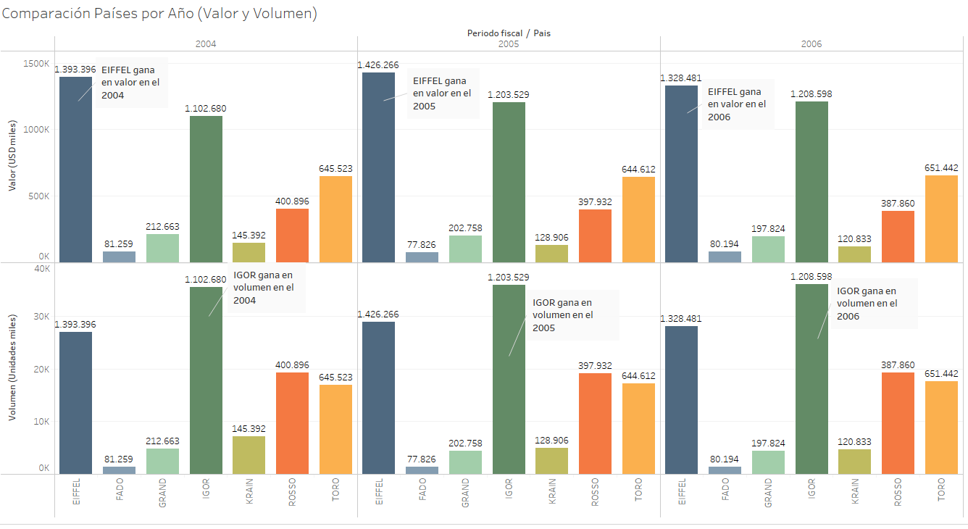
2004
2005
2006
2004
Notes:
Con respecto a los demás países (comparación global)
Cuota mercado (valor): líder EIFFEL
Cuota volumen: líder IGOR

Slide 11
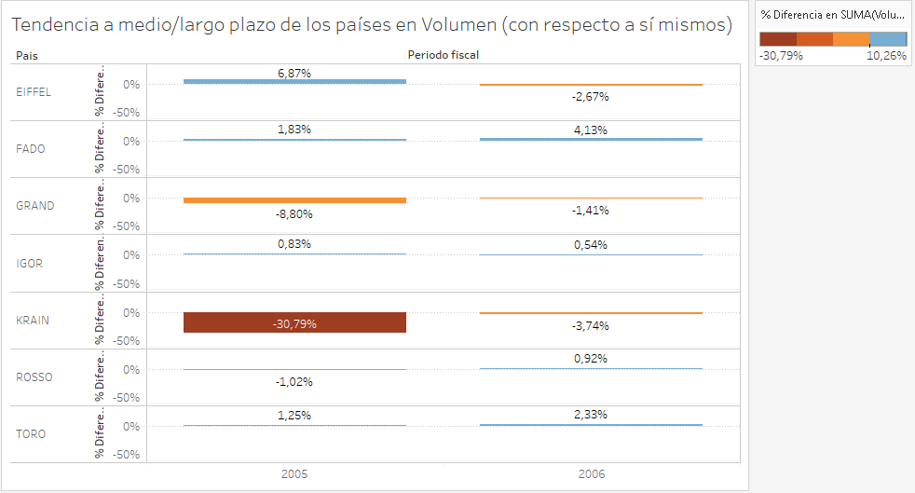
Notes:
visualizacion de la tabla anterior (2016 con respecto a 2015; 2017 con respecto a 2016)

Slide 12
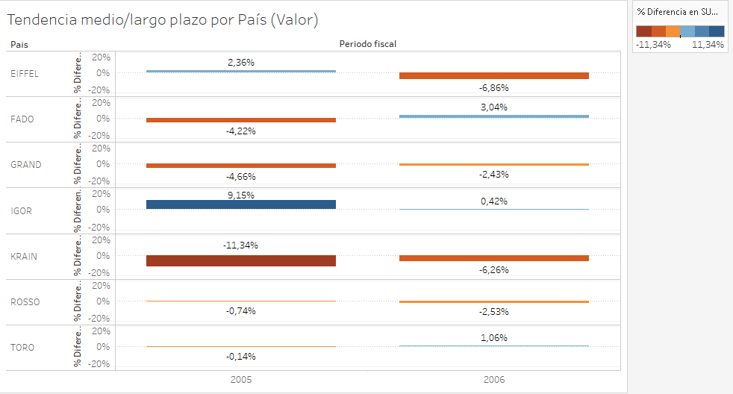
Notes:
visualizacion de la tabla anterior (2016 con respecto a 2015; 2017 con respecto a 2016)

Slide 13
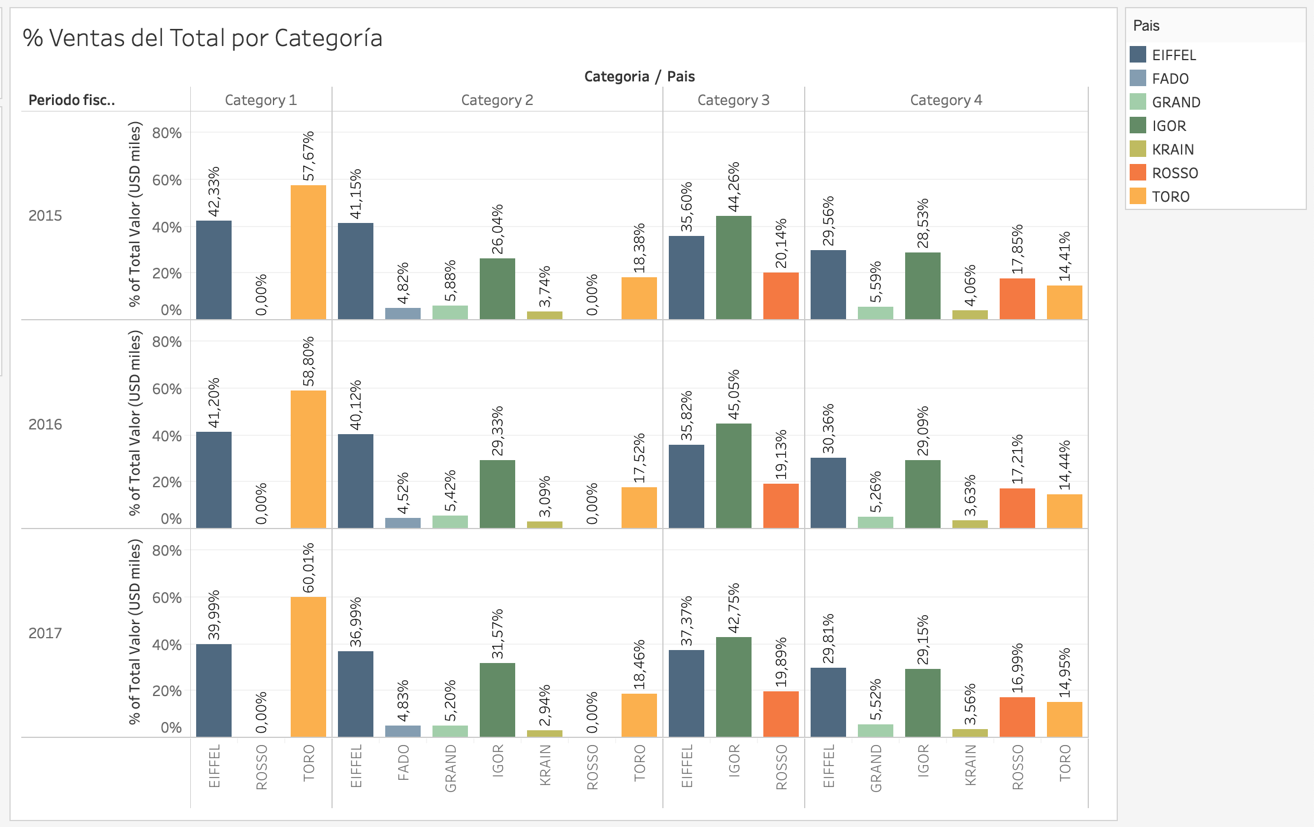
2004
2005
2006
Notes:
visualizacion de tabla anterior

Slide 14
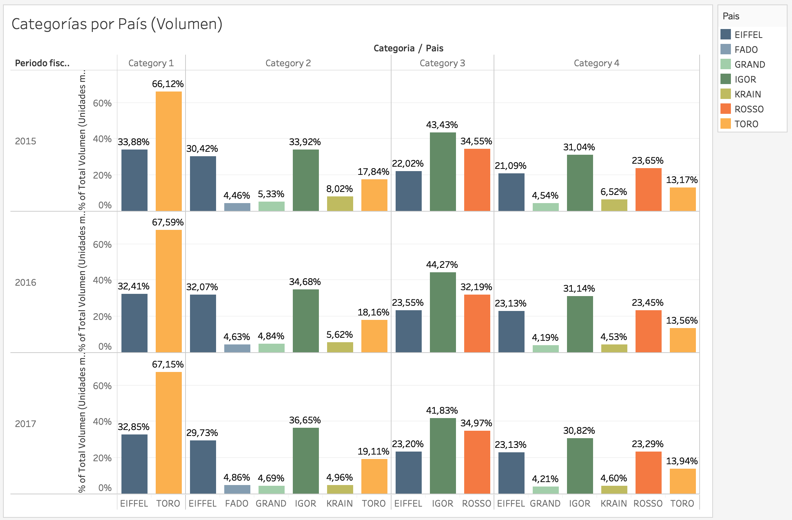
2004
2005
2006
Notes:
visualizacion tabla anterior

Slide 15
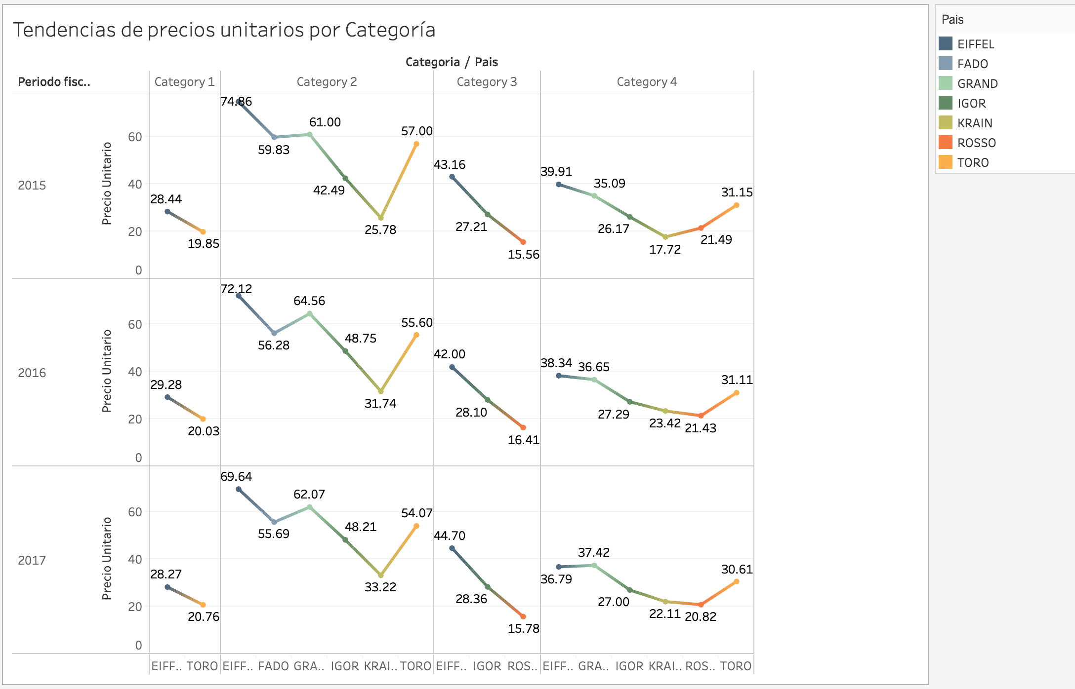
2004
2005
2006
Notes:
visualizacion de tabla anterior

Slide 16
Conclusiones
Se destacó un repunte del valor de las ventas en el año 2005 comparado con los años restantes. No obstante, se registró la caída sostenida de la cantidad durante el periodo 2004-2006
Tanto por valor y por volumen aquellas categorías con mayor importancia fueron la categoría 4 y la categoría 2 en los años analizados.
El precio unitario destacó una tendencia creciente:
1) Por categorías: en la categoría número uno Y tres
2) Por países: el país llamado KRAIN, IGOR Y GRAND

Slide 17
Conclusiones
Líder en Cuota de mercado (Valor):
EIFFEL
Líder en Volumen de Ventas:
IGOR
Líderes en Volumen de Ventas por Categoría
Categoría 1: Toro
Categoría 2: Igor
Categoría 3: Igor
Categoría 4: Igor
Líderes en Ventas (Valor) por Categoría
Categoría 1: Toro
Categoría 2: Eiffel
Categoría 3: Igor
Categoría 4: Eiffel
Notes:
conclusiones primero
traducir a recomendaciones vs. descripciones
silos de conclusiones no
mostrar ambos: crecimiento/decrecimiento cuota vs. dólares (index vs. absoluto)
presencia en todas las categorías, precios unit. altos (premium), y constancia a lo largo de los años
punto de vista total (país o categoría)
2-3 key insights, recomendaciones, gráficos supportive para esas recomendaciones (y backups)
premium con respecto a la media de precios unitarios

Slide 18
Apéndice

Slide 19
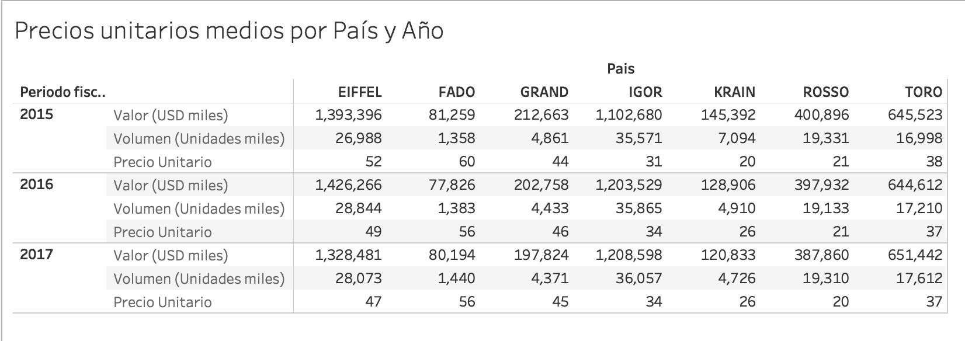
2004
2005
2006
Notes:
Precio unitario general en cada país y año

Slide 20
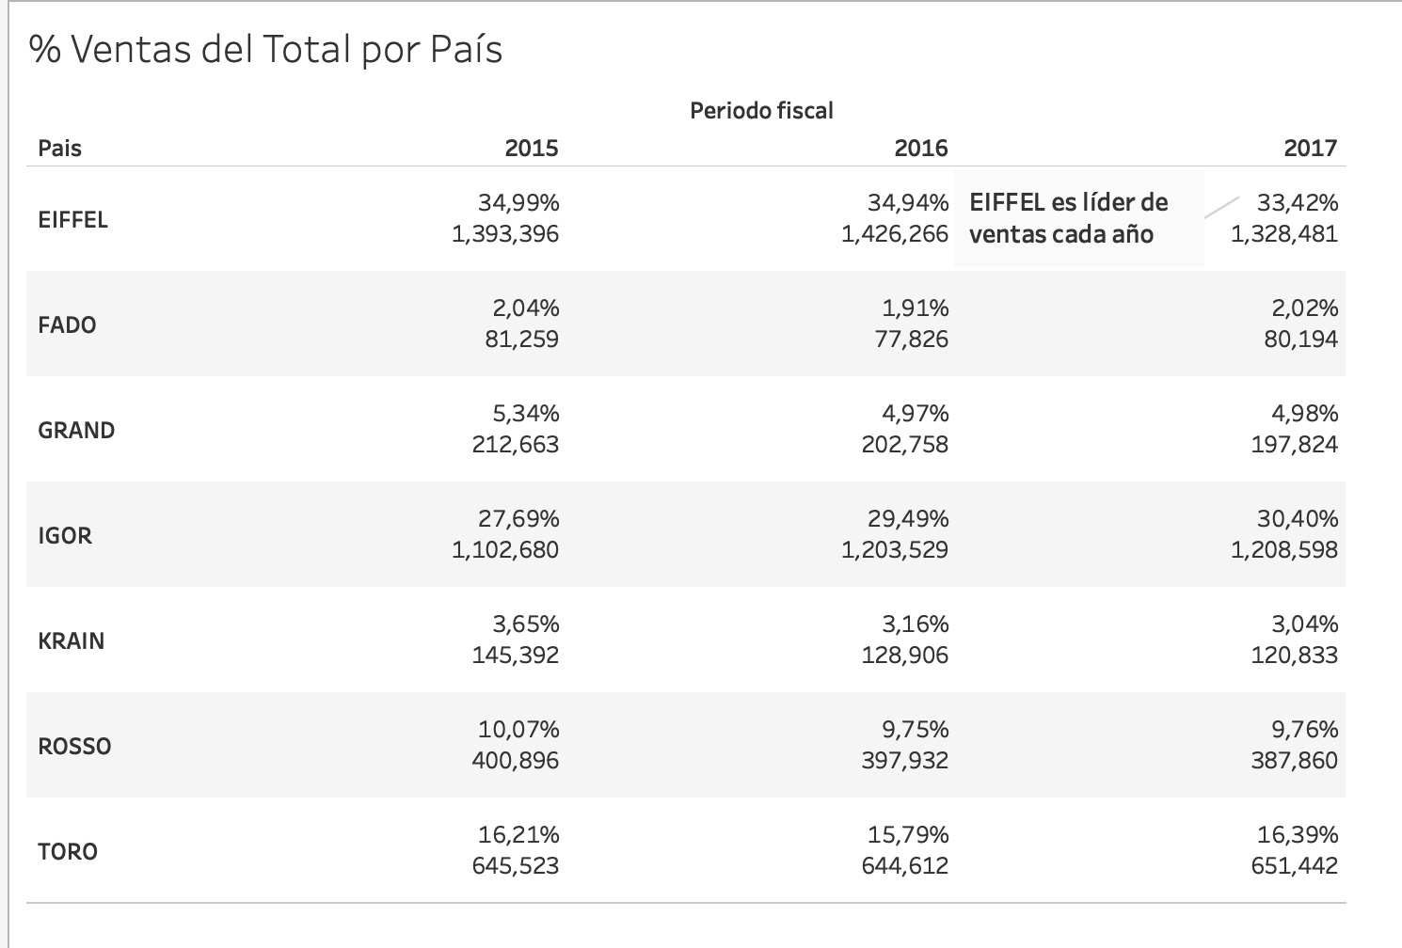
2004
2005
2006
Notes:
Ventas comparadas con el total de todos los países a lo largo de la columna (en 2015 eiffel tiene la cuota de ventas más alta de todas...hasta 2017)
Cuota de mercado (Valor): el líder es EIFFEL

Slide 21
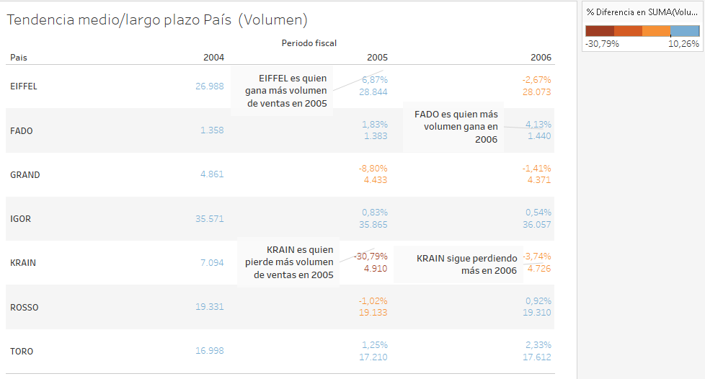
Notes:
Con respecto a sí mismos en Volumen por año

Slide 22
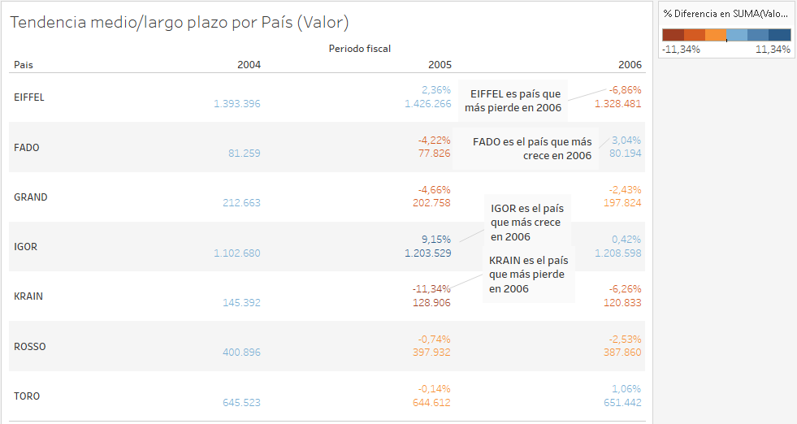
Notes:
Con respecto a sí mismos en Valor por año

Slide 23
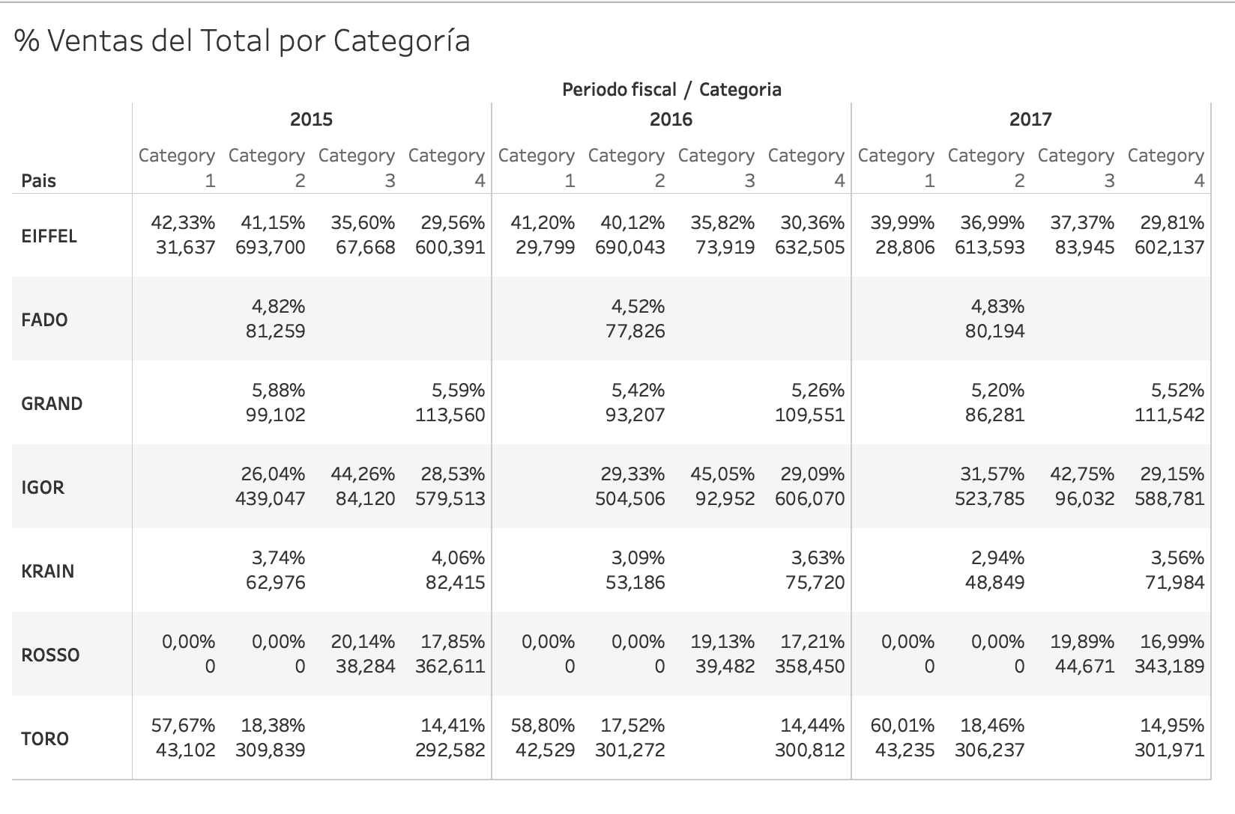
2004
2005
2006
Notes:
Comparación de Ventas y % ventas por categorías y por año (a lo largo de las columnas, categoría 1 = eiffel y toro tienen el 100% de ventas dividido entre ambos)... Comparación entre países para cada categoría
Cuota más alta de mercado para todos los años (Valor) en:
Cat 1: líder Toro
Cat 2: líder Eiffel
Cat 3: líder Igor
Cat 4: líder Eiffel

Slide 24
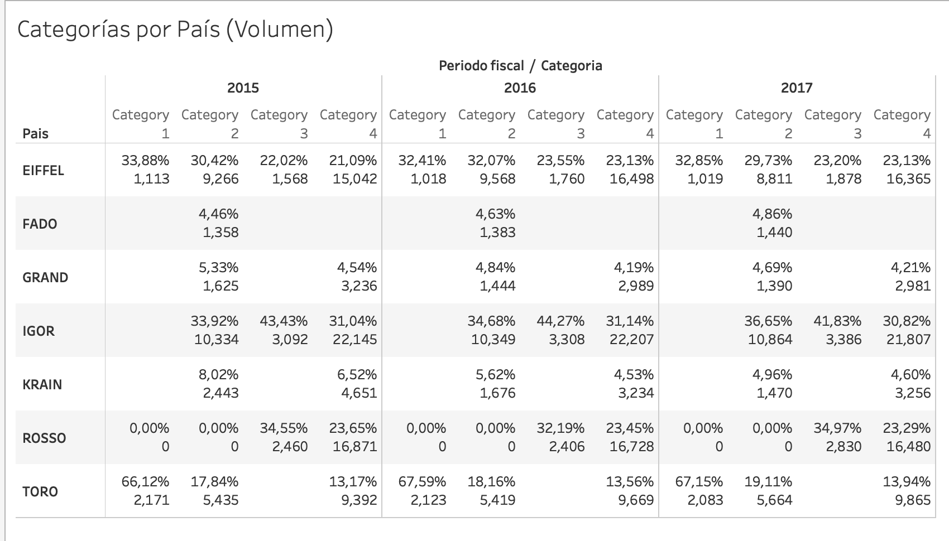
2004
2005
2006
Notes:
Volumen de ventas por categoría comparación entre países (%) a lo largo de la columna por año
Quien vende más en Volumen:
Cat 1: Toro
Cat 2: Igor
Cat 3: Igor
Cat 4: Igor

Slide 25
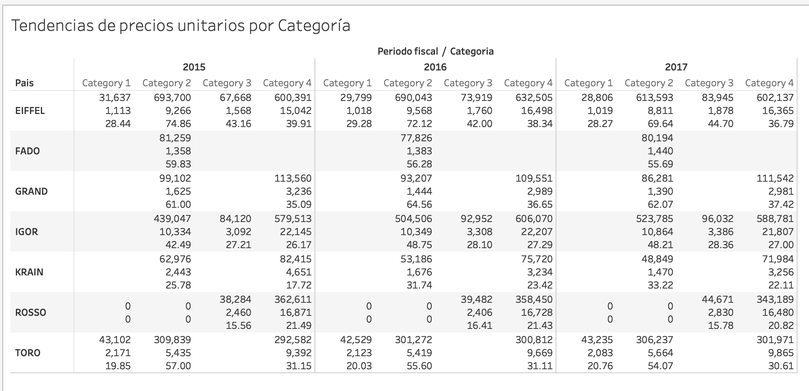
2004
2005
2006
Notes:
por categoría vemos el precio unitario de cada país (cat 1 para eiffel tiene un pr/u de 28,44 USD), más alto que el de toro (19,85 USD)....
EIFFEL tiene los precios unit. más altos todos los años excepto en 2017, en cat.4, donde GRAND le supera por primera vez. Podemos decir que eiffel es el país donde los precios son más altos en general a través de todas las categorías (excepto lo mencionado anteriormente)

Slide 26

¡GRACIAS POR SU ATENCIÓN!

